Slide 1


CORSO
ADDETTO AL
RICEVIMENTO
(RECEPTIONIST)
A CHI E’ RIVOLTO IL CORSO?
Disoccupati
Residenti o domiciliati in Regione Lombardia
DURATA E ORARI
Dall’12/10/26 al 20/10/26
Tot 40 ore - dalle 9:00 alle 18:00
AL TERMINE DEL PERCORSO SUPERATA LA PROVA FINALE VERRÀ RILASCIATO:
Attestato di partecipazione e riconoscimento di abilità e conoscenze della competenza
CONTATTI
MANPOWER SRL
FORMAZIONE in presenza a Lecco
elena.ragazzoni@manpower.it
3451752014

Slide 2

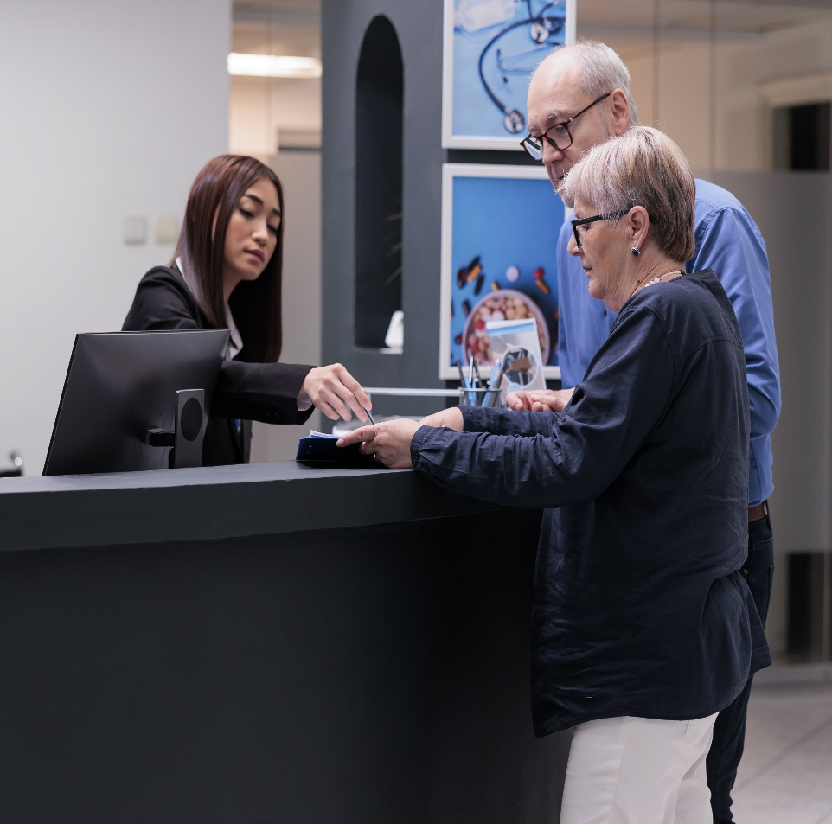

CORSO ADDETTO AL RICEVIMENTO
(RECEPTIONIST)
Sei disoccupato e desideri inserirti in un nuovo ambito lavorativo?
Partecipa al nostro corso gratuito di ADDETTO AL RICEVIMENTO:
Tecniche di comunicazione, relazionali e di gestione del tempo
Gestione delle richieste del cliente e di public speaking
Tecniche di vendita, di informazione e di promozione dei servizi
Uso della lingua inglese per gestire l’accoglienza e la comunicazione con il cliente
Dall’12/10/2026 al 20/10/2026
40 h, inizio ore 09:00
Manpower
Lungo Lario Cadorna, 4
23900 – Lecco
T: 0341353081
T: 3451752014

